Slide 1

Empowerment 10.09.22 – 08.01.23 Kunstmuseum Wolfsburg
Ja, wir wollen, dass alle Menschen die gleichen Rechte und Chancen haben! Ja, wir wollen mit Kunst das Bewusstsein schärfen und nachhaltig wirksame Begegnungen ermöglichen! Ja, wir wollen einen Beitrag für Gleichstellung leisten und an den Rand gedrängte oder von Diskriminierung betroffene Menschen ermutigen und empowern. Und ja, die Welt wäre eine bessere, wenn wir alle Feminist*innen wären – „We should all be feminists!“ (C. N. Adichie). Die Ausstellung Empowerment versammelt diverse feministische Ansätze und versteht sie als progressive Methoden, die Gesellschaften der Welt mit den Mitteln der Kunst zu analysieren und mögliche Wege aus den globalen Krisen aufzuzeigen.
Foto: Kunstmuseum Wolfsburg

Slide 2
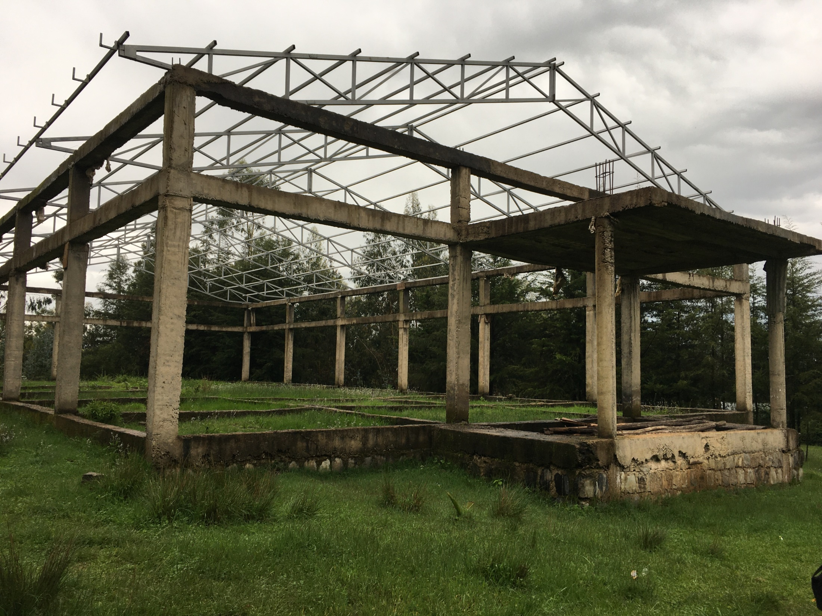
Kirche Sululta, Äthiopien
Foto: Gabriele De Bona.
ELM Hermannsburg

Slide 3
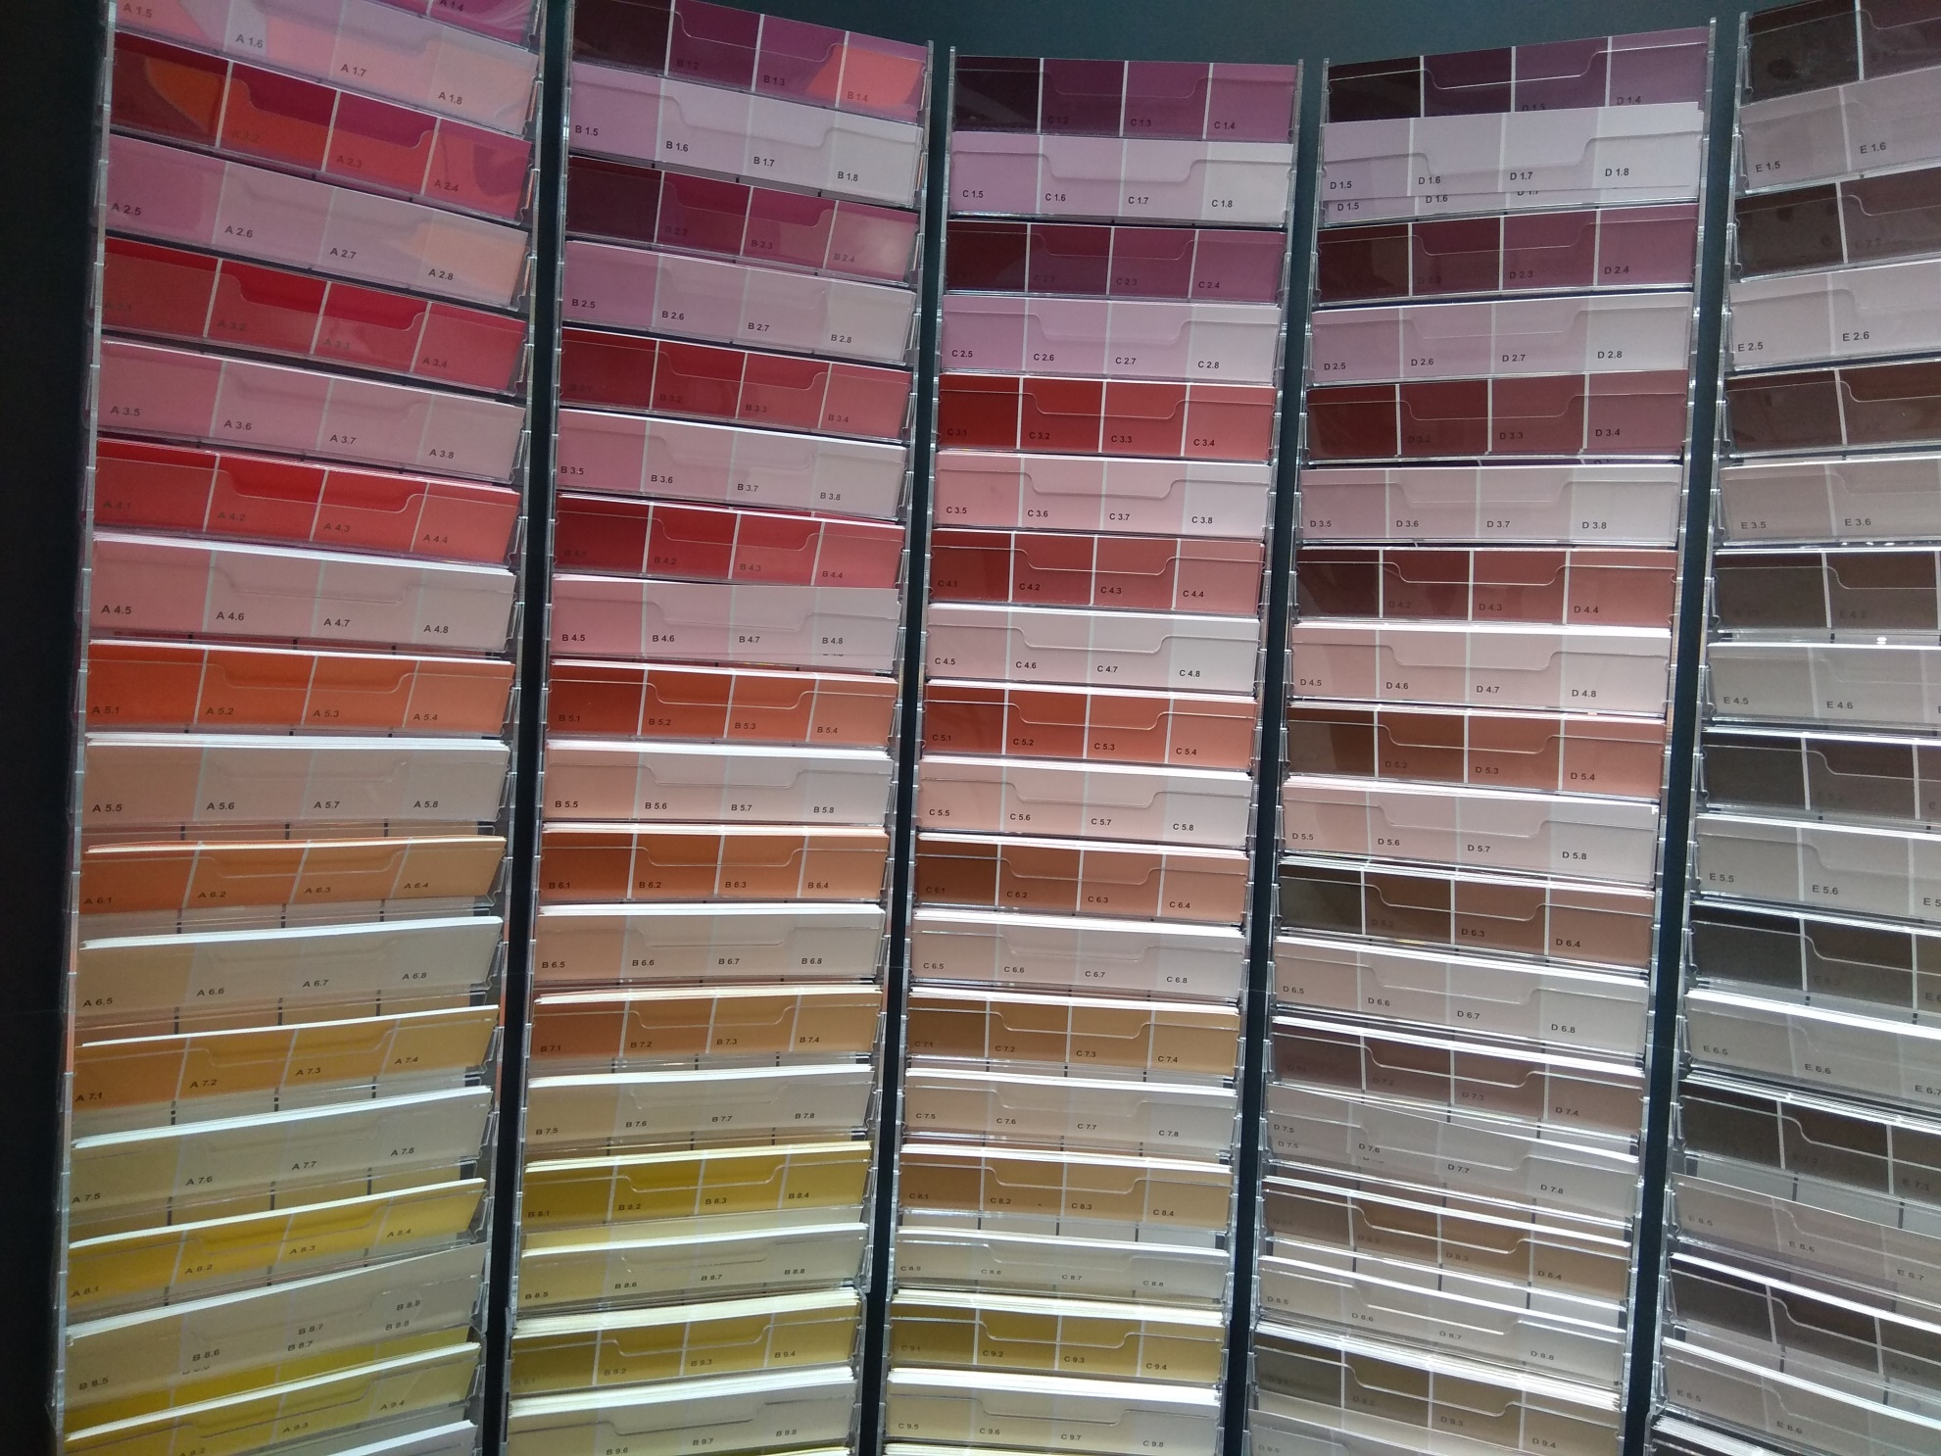
Womit wir uns beschäftigen

Slide 4
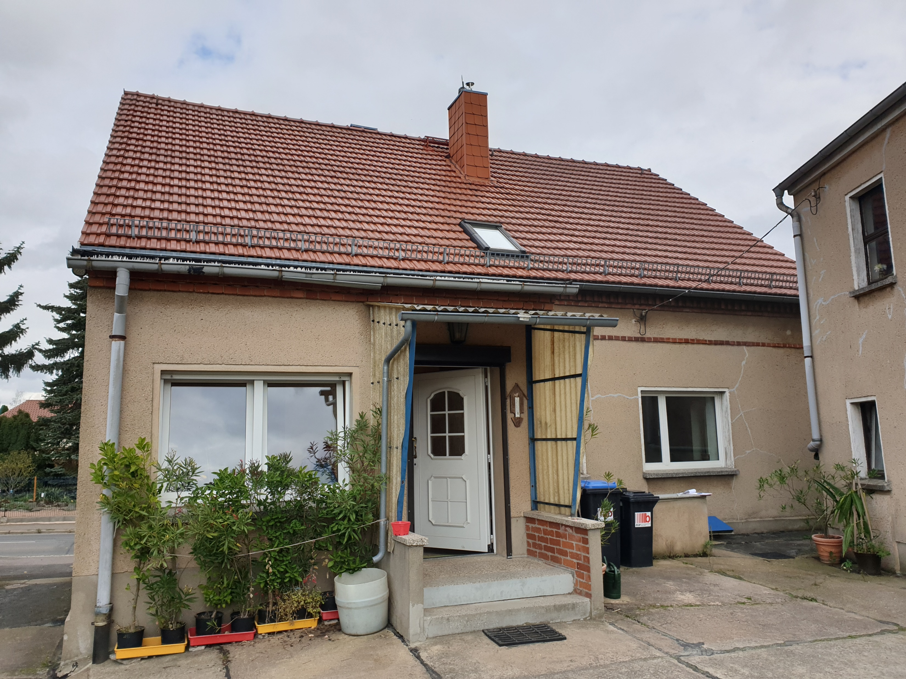
Verhältnismäßigkeit

Slide 5
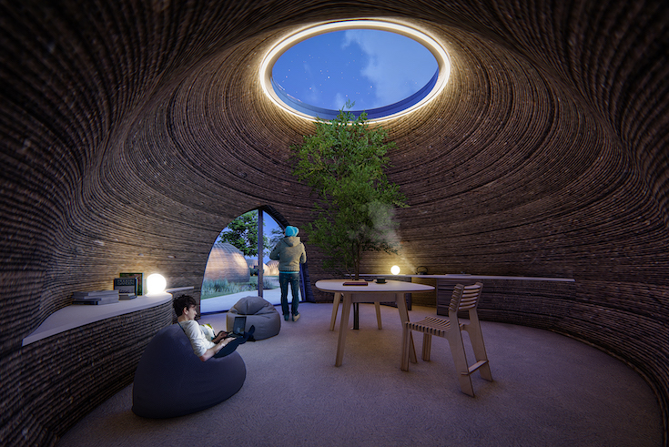
Was ist Baubiologie?
Baubiologie ist die Lehre von den ganzheitlichen Beziehungen zwischen den Menschen und ihrer gebauten Umwelt. Sie hat zum Ziel, ein gesundes, naturnahes, nachhaltiges und schönes Umfeld zu schaffen. Gebäude und Räume bezeichnen Baubiologen als “dritte Haut“ des Menschen. Damit kommt zum Ausdruck, wie eng wir mit unserer gebauten Umwelt verflochten sind.
Baubiologie gehört den biologisch-kulturellen Fachbereichen an und ist interdisziplinär. Die Vielfalt ihrer Bereiche charakterisiert anschaulich das allumfassende und integrale Arbeitsfeld der Baubiologie. Ein großer Erfahrungsschatz und ein echtes Interesse am Zusammenspiel von Mensch, Natur und Umwelt sind die wichtigsten Voraussetzungen für diese Beruf(ung).

Slide 6
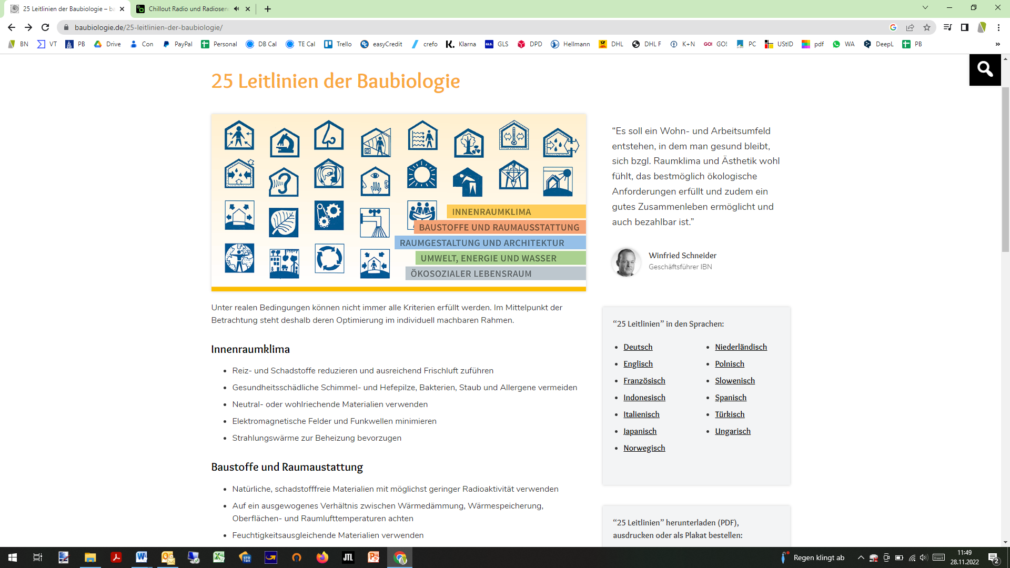

Slide 7

Im Rahmen des globalen Umwelt- und Klimaschutzes sind auch im Bauwesen Veränderungen von entscheidender Bedeutung nötig. Erfahrene Baubiolog*innen und Institutionen haben 18 Ziele formuliert, deren weitgehende Umsetzung bis 2025 realistisch ist. Machen auch Sie mit, damit eine gesunde, nachhaltige und damit zukunftsfähige gebaute Umwelt im Einklang mit der Natur entsteht!

Slide 8
SBM Standard der baubiologischen Messtechnik und seine Richtwerte
Stoff | CAS-Nr. | Jahr | RW II | RW I | AGÖF Orientierungswert | WHO | AGW (Arbeitsplatzgrenzwert nach Gefahrenstoffverordnung)) | SBM |  | Referenzwert (unbelastete Außenluft) | Einheit
 |  |  | Umweltbundesamt
Formaldehyd (Gruppe Aldehyde) | 50-00-0 | 2016 | - | 0,10 | 0,03 | 0,10 (Leitwert) | 0,375 | 0,02-0,05 |  | 0,005 | mg/m³
∑ C₉-C₁₄-Alkane / Isoalkane ^{[1]} (Gruppe aliphatische Kohlenwasserstoffe)
 | diverse ^{[1]} | 2005 | 2,0 | 0,20 | 0,001 - 0,009 |  |  |  |  |  | mg/m³
Benzylalkohol (Gruppe Alkohole) | 100-51-6 | 2010 | 4,0 | 0,40 | 0,0046 |  | 22 |  |  |  | mg/m³
Phenol (Gruppe aromatische Kohlenwasserstoffe) | 108-95-2 | 2011 | 0,20 | 0,020 | 0,003 |  | 8 | unter 0,1 |  |  | mg/m³
TVOC | diverse |  |  |  | 1 |  |  | unter 0,001 |  |  | mg/m³
Benzol | 552-30-7 |  |  |  | 0,003 | 0,017 | 0,04 | unter 0,001 |  |  | mg/m³
Toluol | 108-88-3 | 2016 | 3 | 0.30 | 0,03 |  | 190 | 0,007 |  |  | mg/m³
AGW—Grenzwerte werden vom Bundesministerium für Arbeit und Soziales via Ausschuss für Gefahrstoffe festgelegt (TRGS 900)
Notes:
s. Skript SBM Richtwerte

Slide 9
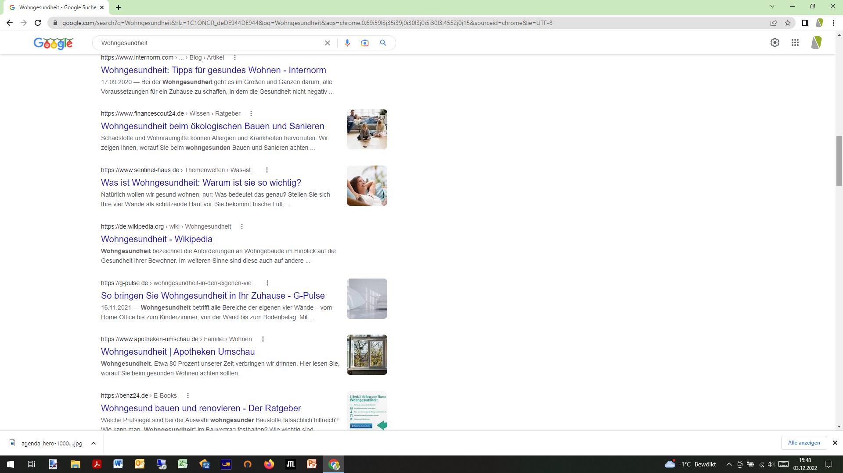
Wohngesundheit
“Es soll ein Wohn- und Arbeitsumfeld entstehen, in dem man körperlich, geistig und seelisch gesund bleibt, sich bzgl. Raumklima und Ästhetik wohl fühlt, das bestmöglich ökologische Anforderungen erfüllt und zudem ein gutes Zusammenleben ermöglicht und auch bezahlbar ist.”

Slide 10
Womit hängt unsere Wohngesundheit zusammen?
Primär
- eingesetzte Baustoffe und Farben in der Wohnung, am Haus, am Arbeitsplatz
- Einrichtung, Möblierung
- Luftqualität, Lüftungsverhalten
- Hygiene
- Elektrik (elektrische Felder), hochfrequente Sender / Empfänger (WLAN, SmartHome, Funk, DECT etc.)
- unsere zweite Haut: Kleidung
- Nahrung (biologisch, “Aufback“, regional, …)
- Gewohnheiten (Rauchen, Medikamente…..)
Sekundär
- Konsum (“Amazon“, regional, lieferkettenbewusst, herstellerbewusst….); brauche ich das wirklich?
- Informations-Neugier (möchte ich Herkunft, Inhalte, Herstellungsart von Produkten wissen?)
- Wohnumfeld (wer sind meine Nachbar:Innen? Gibt es regelmäßigen Kontakt zu ihnen?)
- Müll / Ressourcen: ist er notwendig, was kann ich weitergeben, second hand, biomüll etc.
- Lebensrhythmus
- soziale Beteiligung, Unterstützung, Verantwortung
- demokratisches, geschlechterspezifisches Verständnis
- politischer Weitblick, “über den Tellerrand schauen“
- wo stehe ich in der Welt?

Slide 11
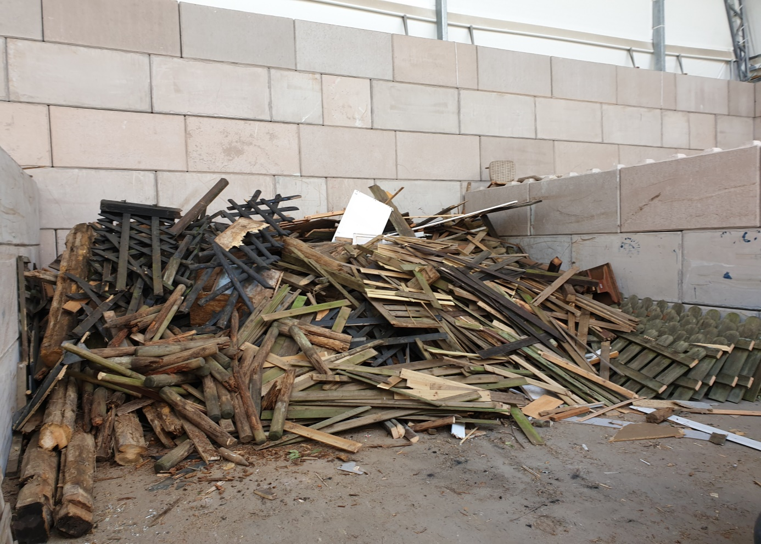
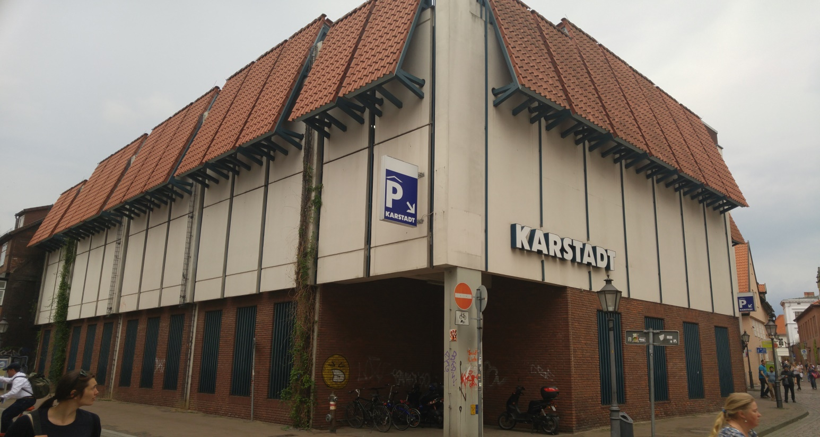
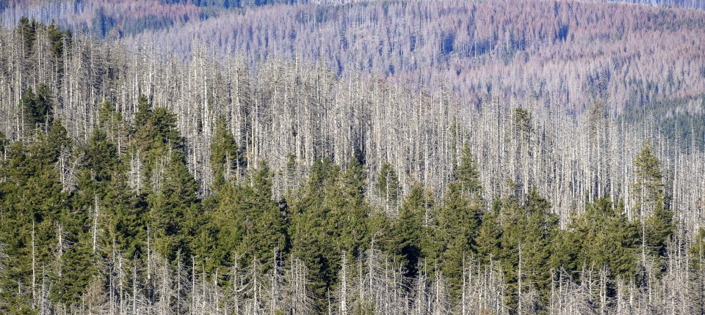
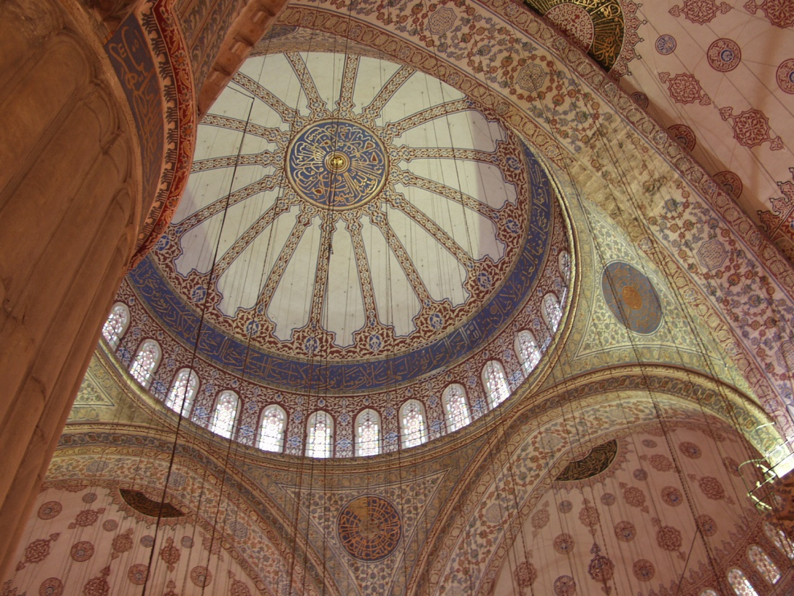
Wo stehen wir heute?

Slide 12
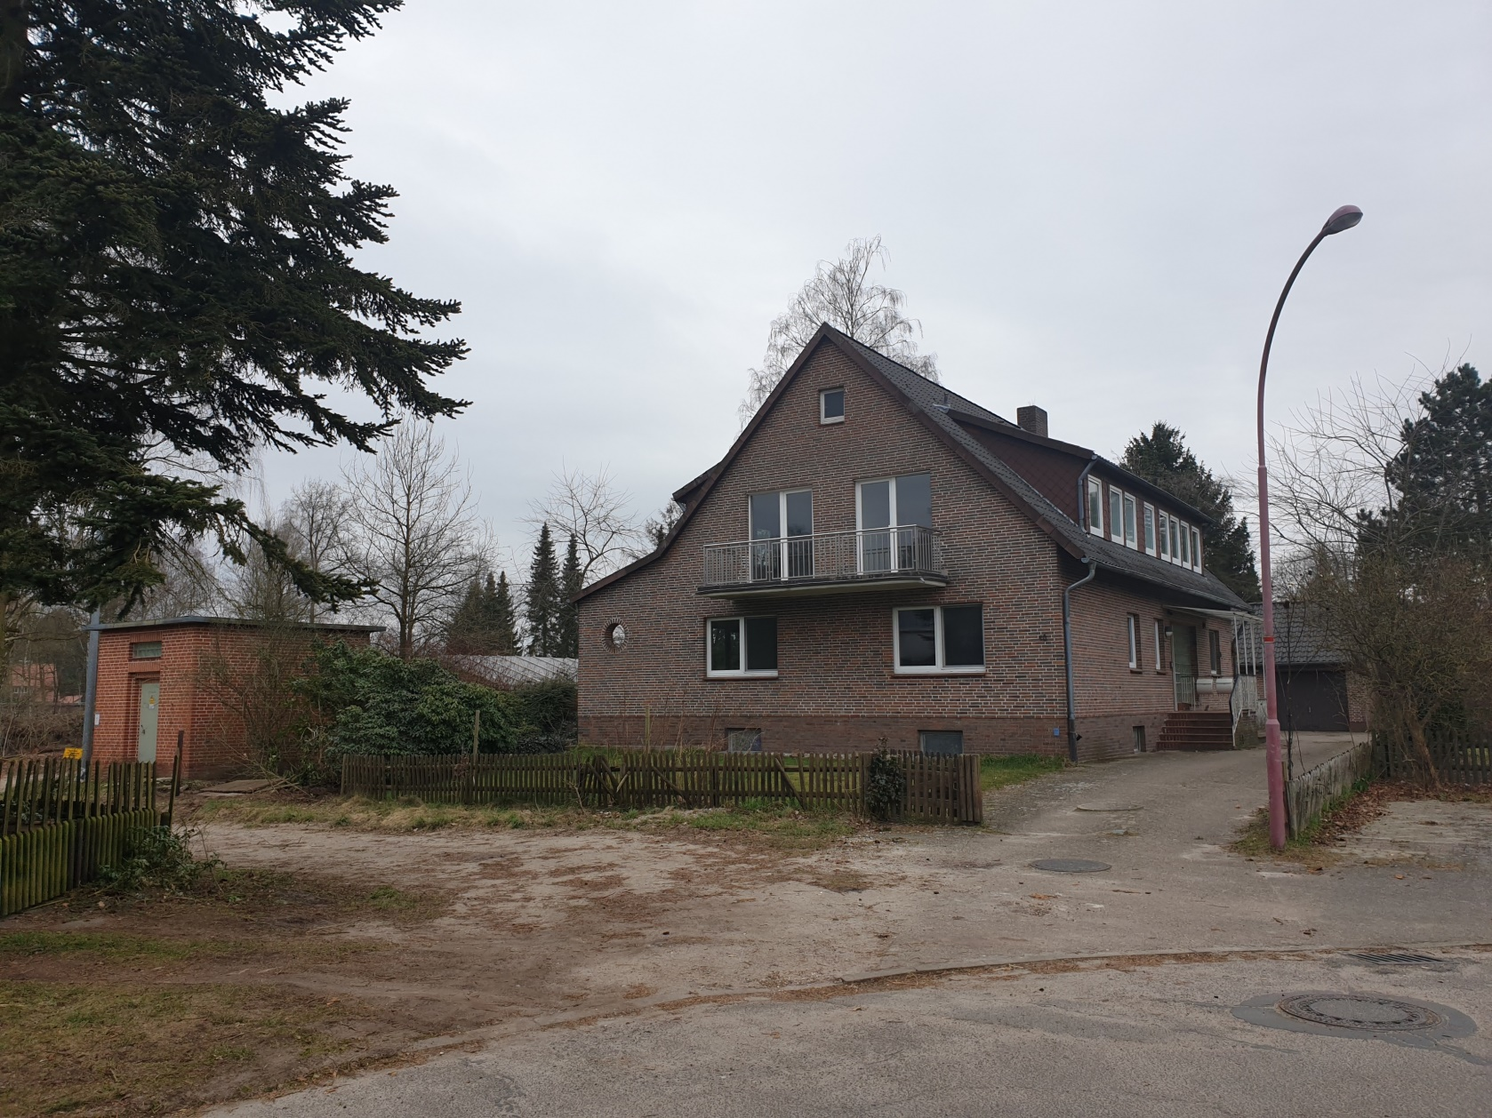
Ein Haus, zerlegt in seine chemischen Stoffe
Beispiel: Eine Trockenbauwand, bestehend aus einem klassischen Metallständerwerk, einer Mineralwolldämmung dazwischen, einer Tapete und einem Dispersionsfarbenanstrich, beinhaltet ca. 26 verschiedene Stoffe (mitgezählt sind bewusst die einzelnen Inhaltsstoffe des Gipskartons, der Spachtelmasse, des Tiefengrundes, der Dispersionsfarbe, der Tapete, der Mineralwolldämmung, Metallständer und Schrauben etc.). Alleine eine Dispersionsfarbe aus dem Baumarkt oder vom Maler besteht aus ca. 10 verschiedenen Einzelstoffen.

Slide 13
In unserem Musterhaus finden sich 175 verschiedene Materialien und Stoffe! Mehrfachvorkommen sind nicht berücksichtigt, jeder Stoff ist nur einmal gezählt. Von diesen Stoffen sind leicht gerundet 30 % natürlichen Ursprungs, alle anderen sind synthetisch, künstlich hergestellt, meist erdöl- und Kohlenstoff basiert. Bei nicht eindeutigen Inhaltsstoffangaben der Produkte ist eine Minimalanzahl angenommen, d.h. die 175 sind eher ein Minimum.

Slide 14
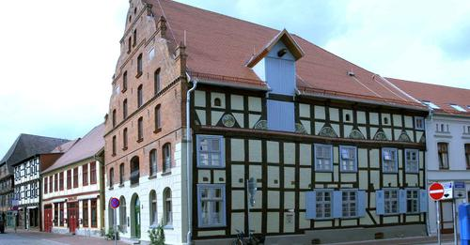
greenwashing, fehlendes Wissen, “Stand der Technik“
Baubiologie Magazin 21.10.2022
Innendämmung mit Kalk und Lehm
Über 400 Jahre ist das so genannte ‘Giebelhaus’ in Mecklenburg-Vorpommern alt. Bei seiner Sanierung erhielt das mit Mauersteinen bzw. Lehmstaken ausgefachte Fachwerk eine Innendämmung aus Leichtlehm, die sich dem unregelmäßigen Untergrund anpasst. Die Mauerwerke der Giebelseiten erhielten innen einen Kalkdämmputz.
Die energetische Ertüchtigung sollte „materialgerecht mit traditionellen Baumaterialien im Verbund“ geschehen, wie es der erfahrene Denkmalsanierer Frank Kirsten von mkk. Architekten formuliert. Außerdem sollte möglichst wenig Fläche beansprucht werden. Die Planer wählten folgende zwei mineralische Innendämmungen wegen ihres robusten bauphysikalischen Verhaltens und der guten Eignung zu den alten Bauteilen: den Blähton-Leichtlehm von Claytec im BigBag mit 0,21 W/mK Wärmeleitfähigkeit und den Kalkdämmputz Tri-O-Therm M von Akurit aus dem Silo mit 0,055 W/mK Wärmeleitfähigkeit. Diese feuchtepuffernden Produkte fördern ein ausgeglichenes Raumklima sowie Schimmelfreiheit durch Erhöhung der Oberflächentemperatur und kapillarem Verteilen von eventuellem Kondensat. Zudem sind sie schadstofffrei.

Slide 15
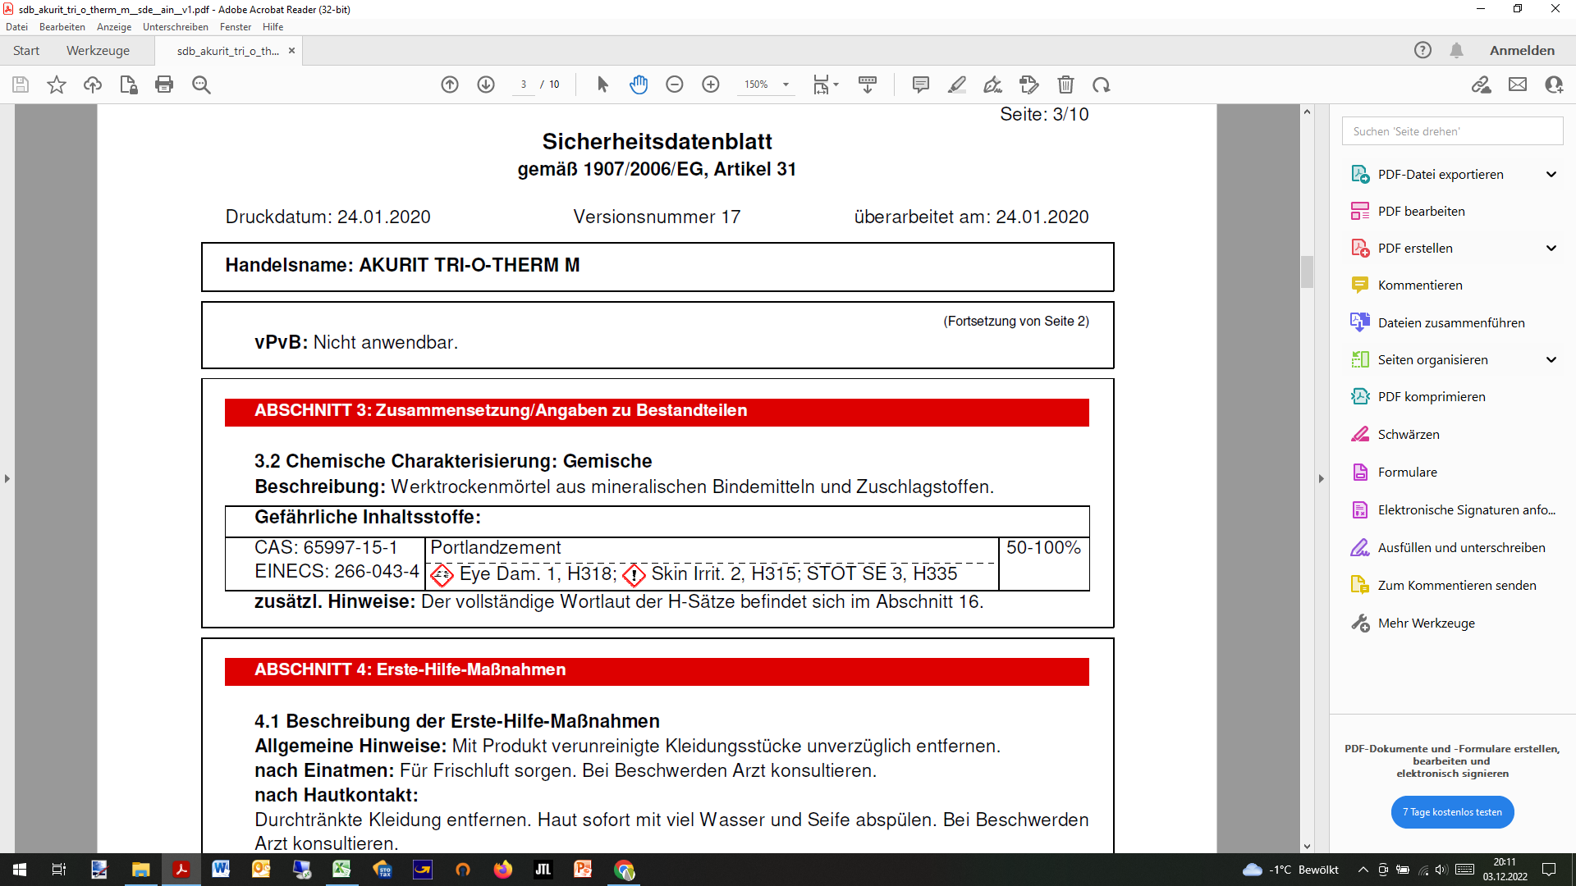

Slide 16
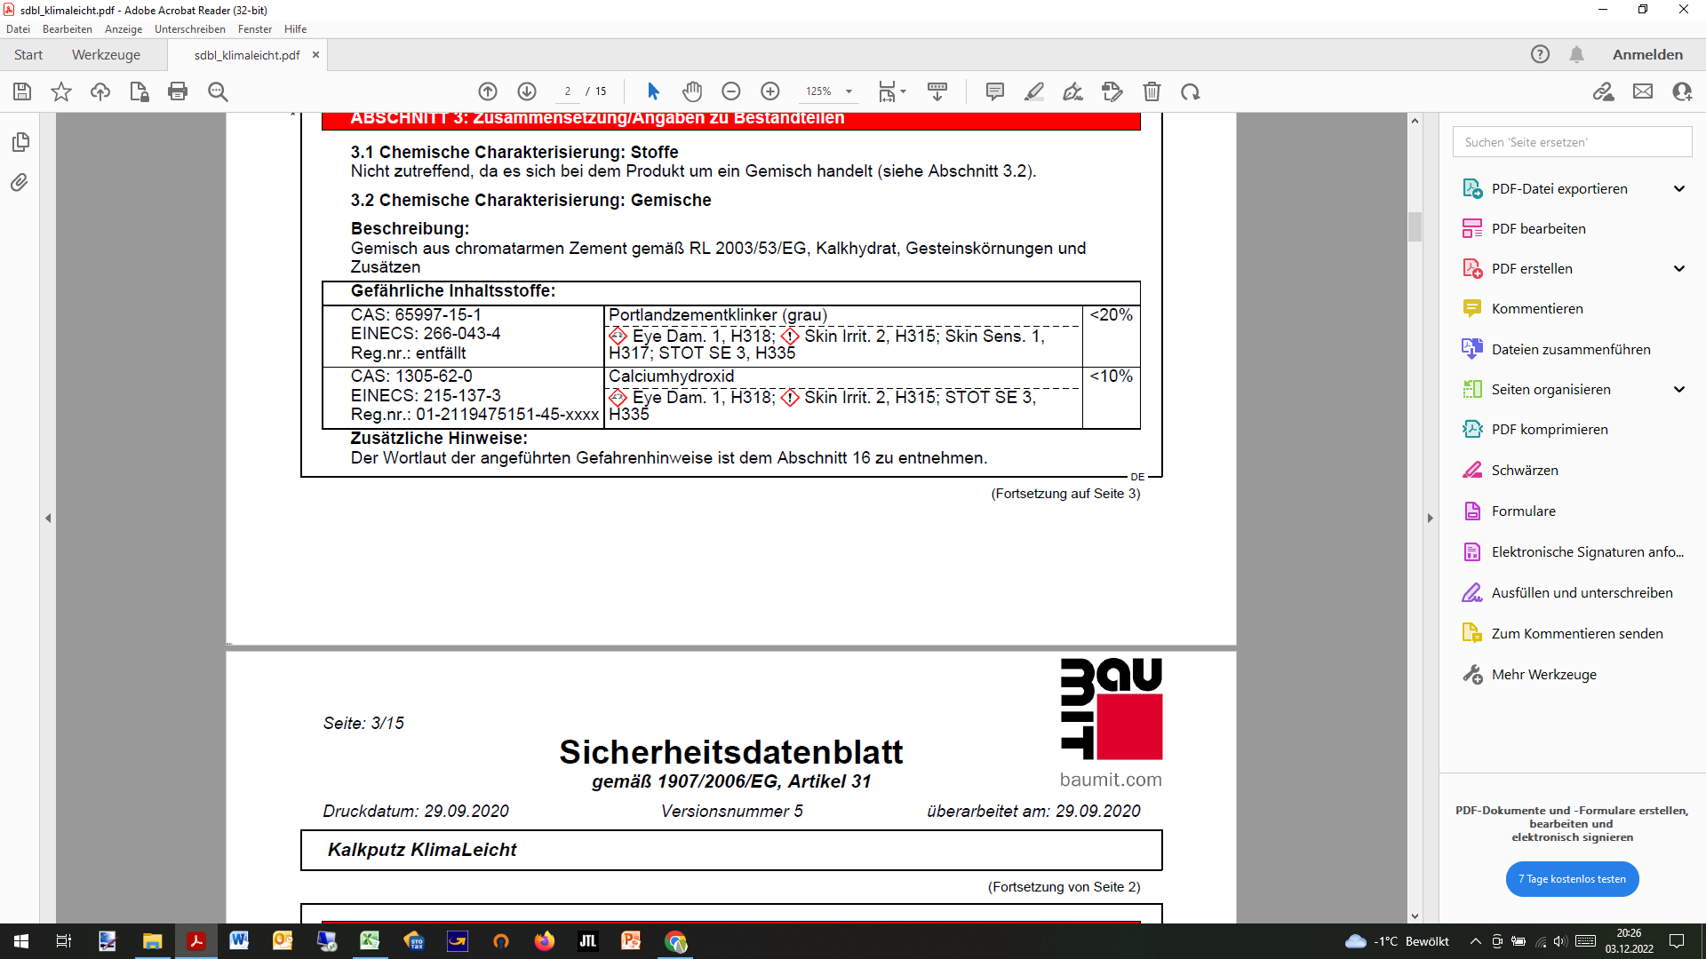

Slide 17
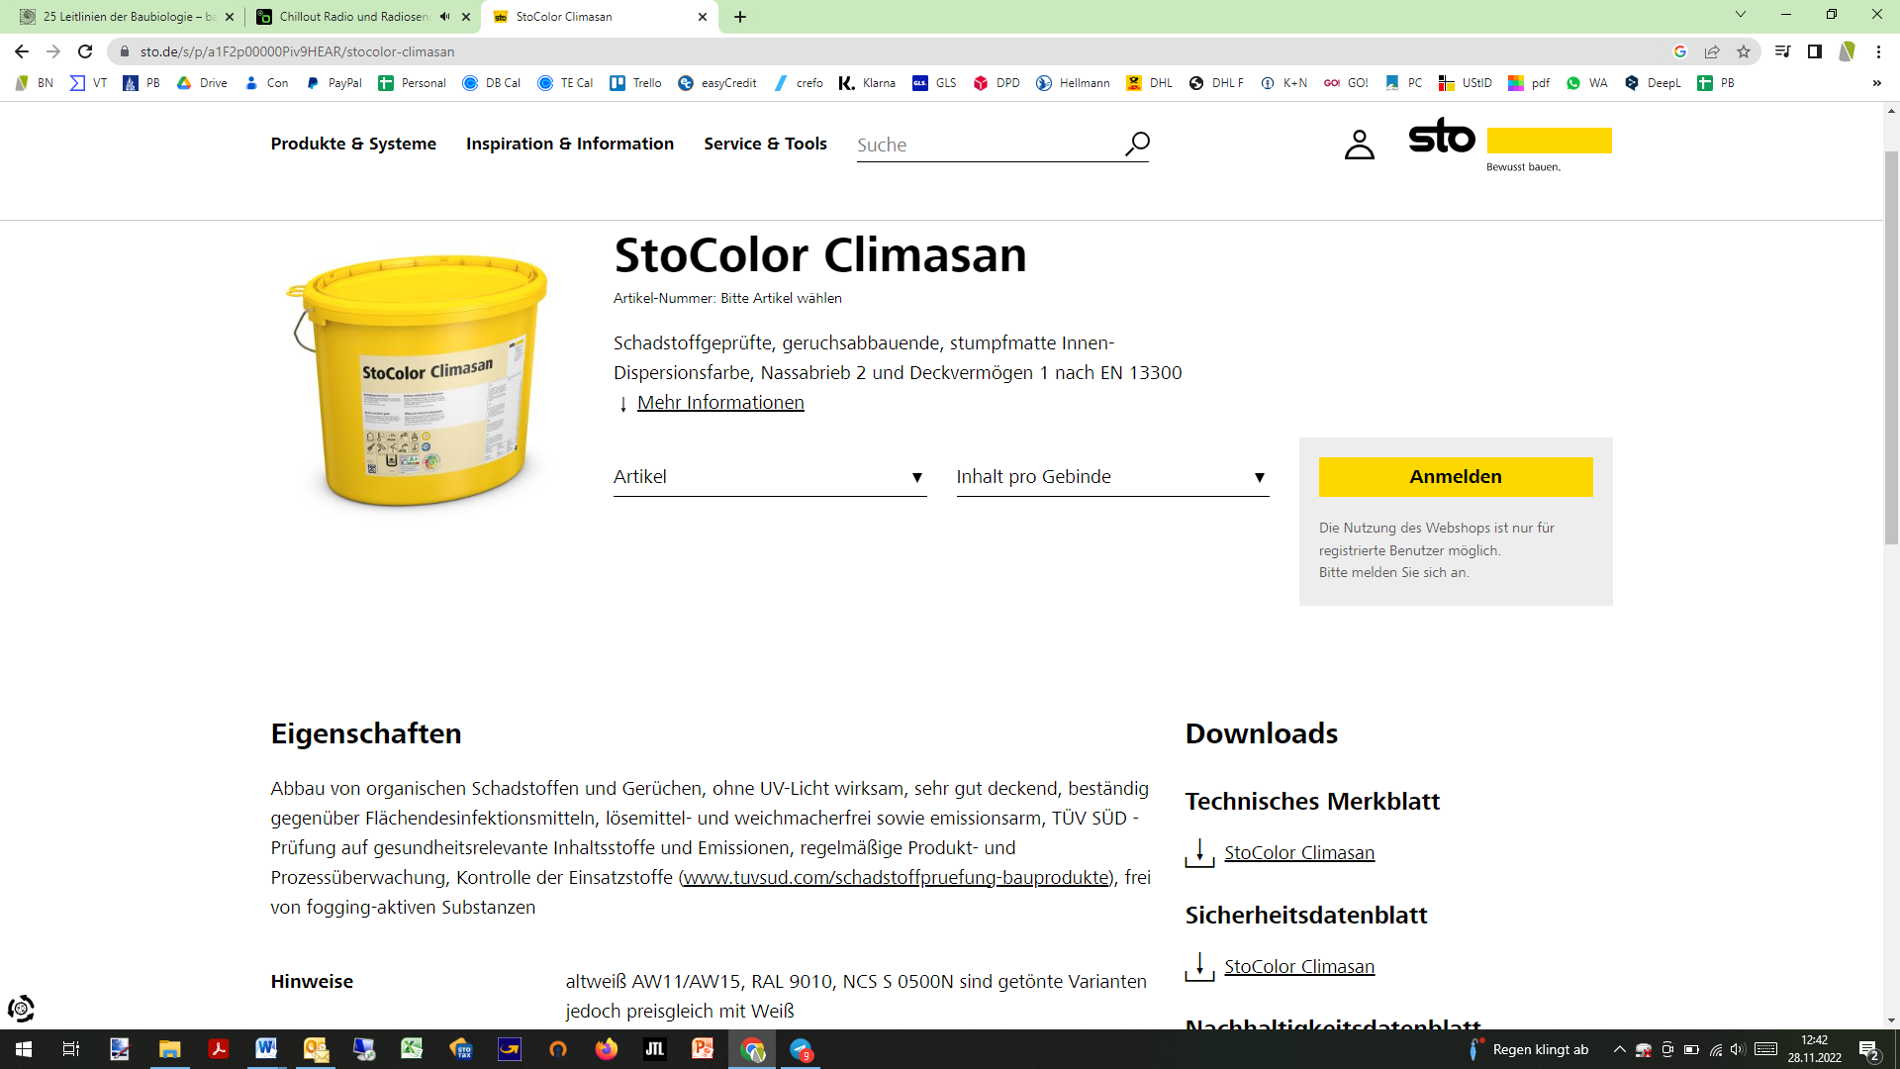

Slide 18
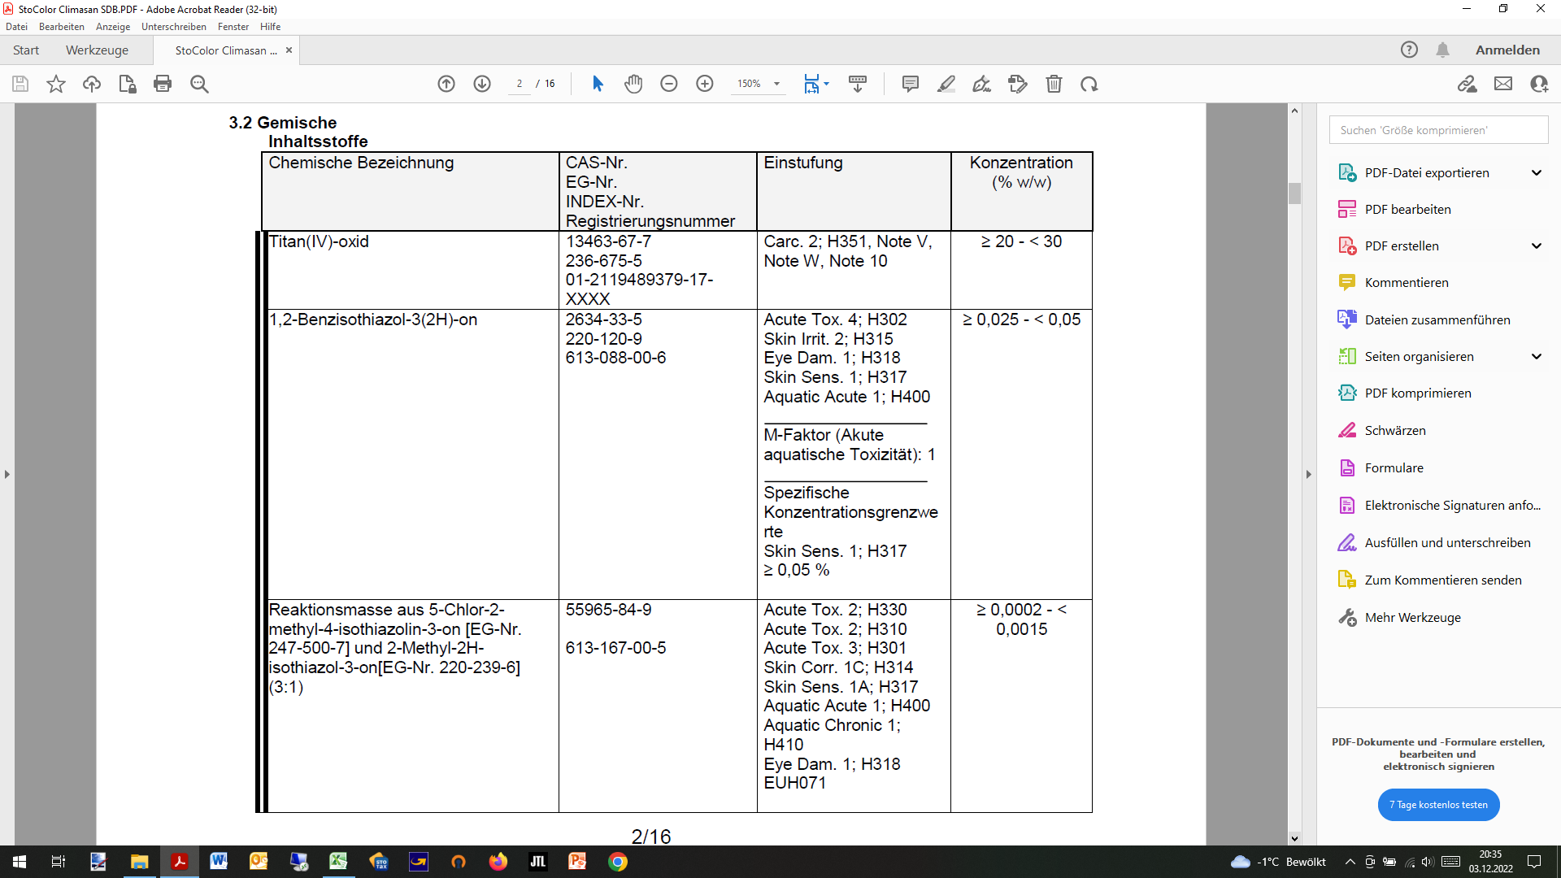

Slide 19
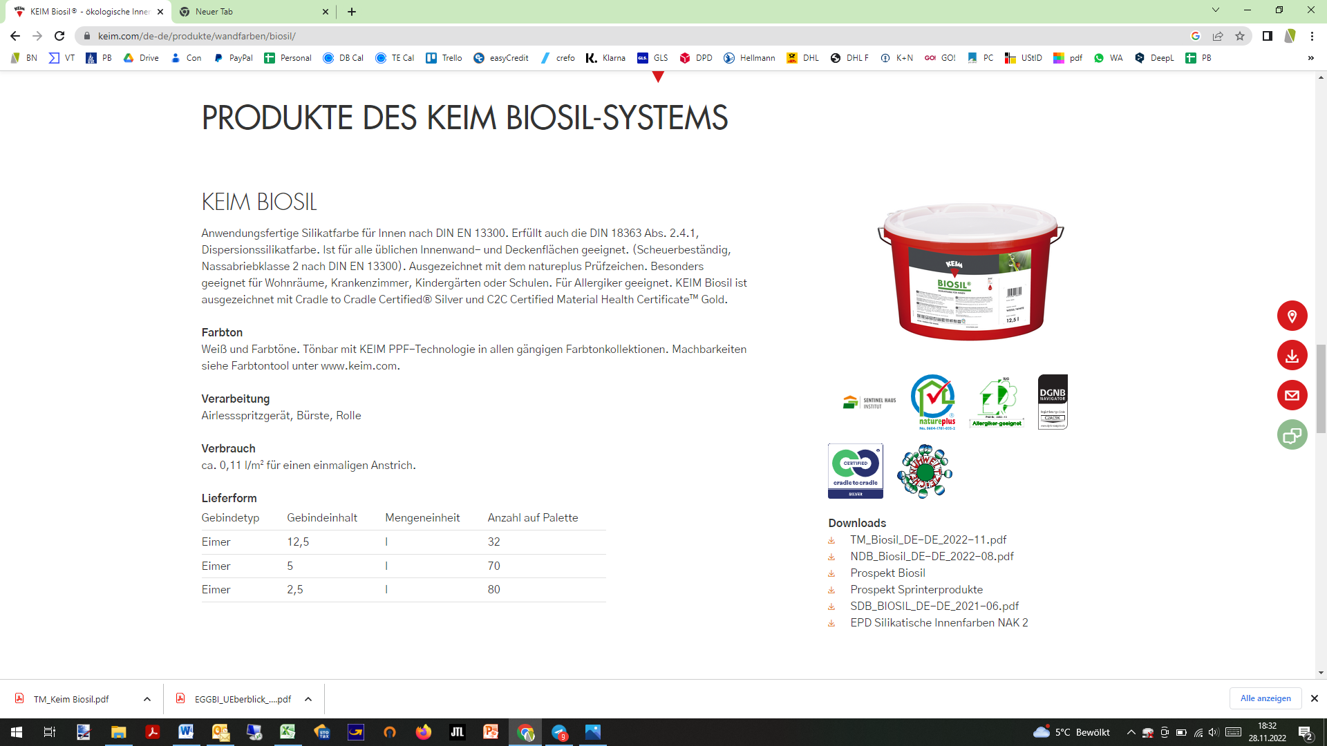

Slide 20
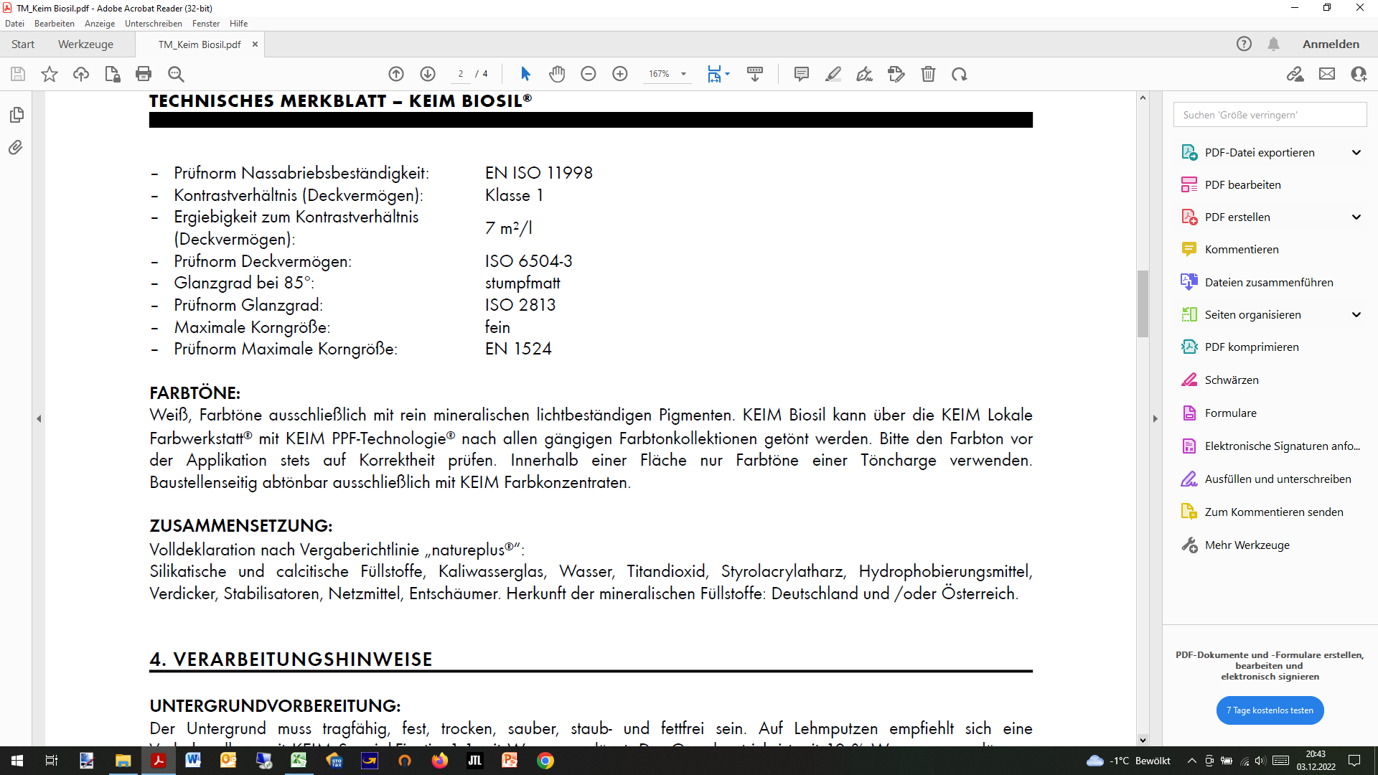

Slide 21
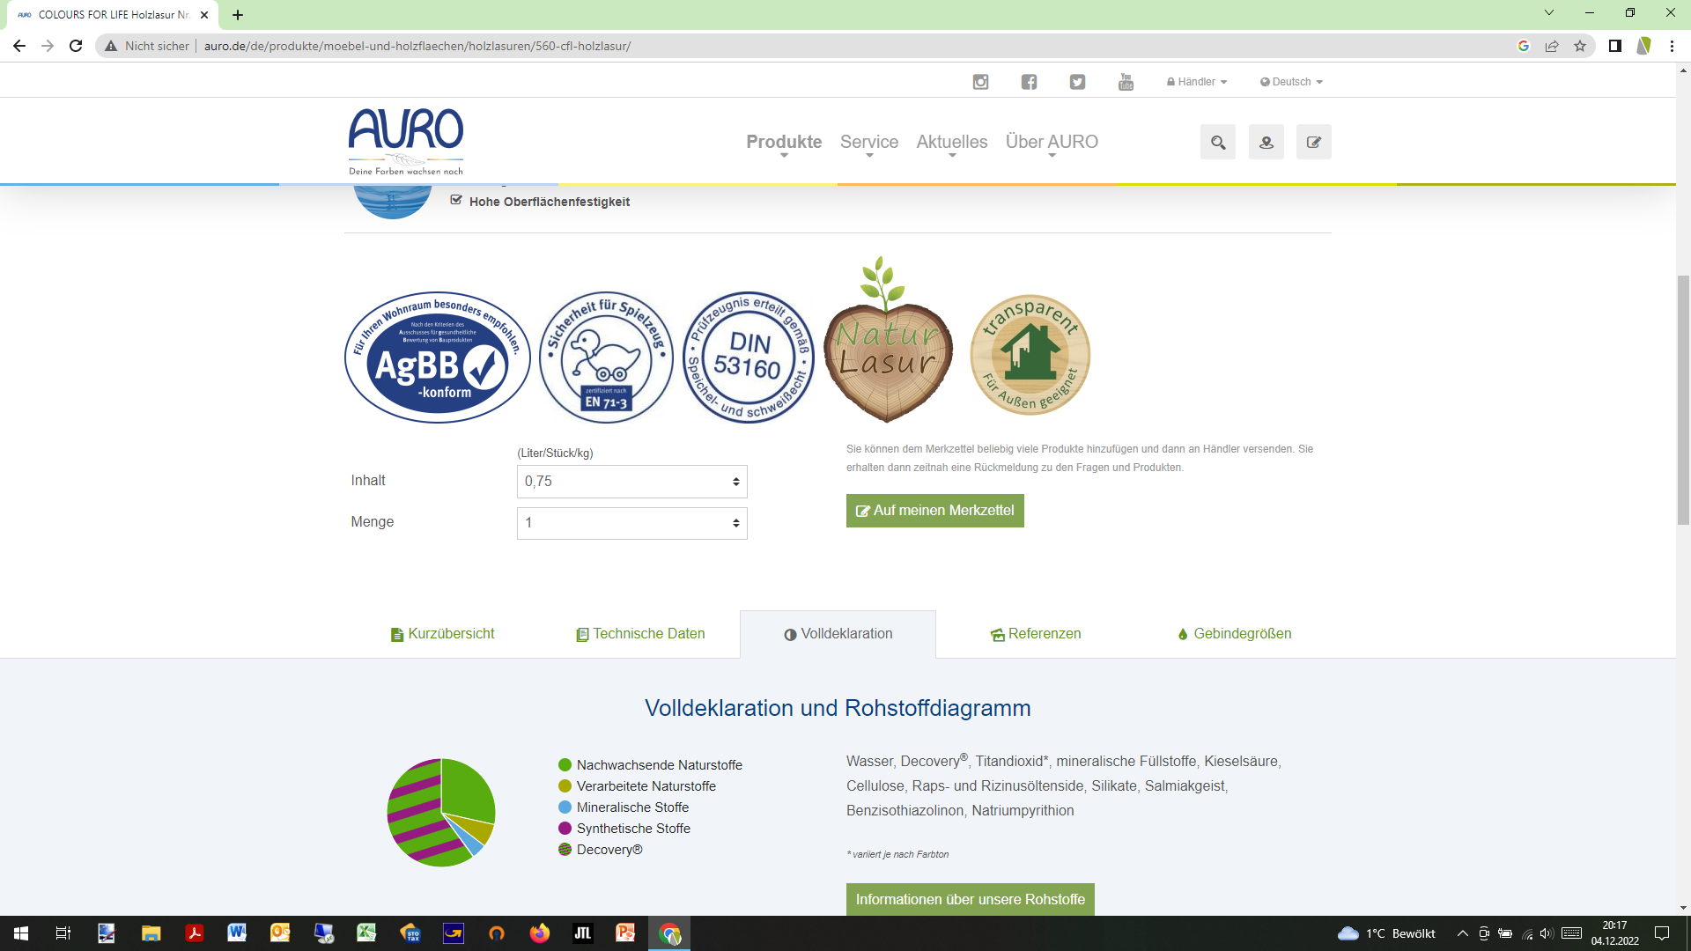
Naturfarben

Slide 22




















Gütezeichen, Label, Zertifikate

Slide 23

Reach-Verordnung
REACH ist seit 2007 in Kraft und soll ein hohes Schutzniveau für die menschliche Gesundheit und die Umwelt sicherstellen. Sie soll gleichzeitig den freien Verkehr von Chemikalien auf dem Binnenmarkt gewährleisten und Wettbewerbsfähigkeit und Innovation fördern.
REACH beruht auf dem Grundsatz, dass Hersteller, Importeure und nachgeschaltete Anwender die Verantwortung für ihre Chemikalien übernehmen. Sie müssen sicherstellen, dass Chemikalien, die sie herstellen und in Verkehr bringen, sicher verwendet werden. Das Kürzel „REACH“ leitet sich aus dem englischen Titel der Verordnung ab: Regulation concerning the Registration, Evaluation, Authorisation and Restriction of Chemicals. Die ⁠REACH-Verordnung⁠ gilt als eines der strengsten Chemikaliengesetze der Welt.
Die Hersteller und Importeure von Chemikalien müssen nun mit der obligatorischen Registrierung Daten vorlegen und die von den Stoffen ausgehenden Risiken selbst bewerten.

Slide 24
Auf dem Markt gibt es ca. 100 Gütezeichen für Bauprodukte. Viele Baustoff - Labels befassen sich vor allem sehr umfassend mit Fragen der "Nachhaltigkeit" im Hinblick auf Rohstoffe, Produktion, Nutzung und Entsorgung, Ressourcenschonung und CO2 Einsparung, eine Reihe von Gütezeichen wirbt aber auch mit Aussagen wie "emissionsarm", "lösemittelfrei", "allergikergeeignet", "wohngesund", "schadstoffgeprüft" und ähnlichem.
In sehr vielen Fällen begnügen sich "Gütezeichen" mit "Teil- Aspekten" wie zum Beispiel VOCs und/oder Formaldehyd – Stoffe wie Flammschutzmittel, Weichmacher, Biozide und andere werden oft völlig ignoriert – oder die Vergabestellen von Gütezeichen geben sich hier mit "Herstellererklärungen" zufrieden.
Notes:
s. Skript Gütezeichen

Slide 25
Gütezeichen für Produkte mit umfassenden Prüfkatalog
Wesentlich für eine seriöse Bewertung der gesundheitsrelevanten Eigenschaften von Produkten ist der Prüfumfang.
Aktualität der Prüfberichte
Zuordnungsmöglichkeit des Prüfberichts zu Produktbezeichnung und Produktionsstätte
Transparenz von Kriterien und Prüfergebnissen

Slide 26
Gebäudezertifizierungen
DGNB
BNB (für öffentliche Bundesbauten) - ÖKOBAUDAT
LEED (US-amerikanisch)
BREEAM (England)
Passivhaus-Zertifizierung (Darmstadt)
Sentinel Haus Institut
natureplus-Qualitätszeichen (für Baustoffe)
IBO-Prüfzeichen (Österreichisches Institut für Baubiologie und –ökologie)
GI-Gütesiegel (Schweiz, für Innenraumluft)
EPD (Environmental Product Declerations vom Institut Bauen und Umwelt e.V. (IBU) – Datenbank Umwelt-Produktdeklaration
NaWoh/QNG (angelehnt an DGNB, aber kompakter)
HQE (Frankreich)
Green Star (Australien, Büro- und Gewerbebauten)
Casbee (Asien, Japan)

Slide 27
Wohngesundheit - Konsequent
Wohngesundes Bauen bedeutet materiell:
    Reduzierung der zum Einsatz kommenden Baumaterialien auf wenige, aber natürliche Stoffe
    Konsequente Überprüfung ALLER Inhaltsstoffe eines Bauproduktes
    Hinterfragen bestehender Labels und Zertifikate – als Konsequenz muss man diese ev. außer Betracht ziehen, wenn man natürlich, ökologisch bauen will.
    Überprüfung des Ressourceneinsatzes der einzelnen Baustoffe, “Graue Energie“
    Regionale Verfügbarkeit der einzelnen Baustoffe, einige auch nur überregional zu beziehen.
    Nicht nur auf einen Baustoff setzen (z.B. nur Holzbauten), sondern eine Kombination von z.B. Holz, Lehm, Kalk, Stein (Thema unser Wald in der Zukunft)
    Weg vom Systemdenken, das dank der Hersteller und Bauindustrie die letzten 60 Jahre eine starre Baugesetzgebung und einen Dschungel von sich überlebten DIN-Normen geprägt hat.

Slide 28
Wohngesundes Bauen bedeutet sozial und gesellschaftlich:
    Paradigmenwechsel oder / und massive Investition in die Bildung / Ausbildung von Handwerker*innen, Energieberater*innen und das Studium für Architektur oder Bauingenieurwesen
    Teilen und Weitergabe von Wissen, keine Monopole mehr auf Wissensvorsprünge (was letztlich eine schnelle Entwicklung hin zu gesundem Bauen behindert). Keine Kommerzialisierung mehr von Wissen !
    Handwerkskammern, Industrie- und Handelskammern, die von der “Zwangsmitgliedschaft“ der Betriebe leben, haben sich zu mächtigen Verwaltungsinstitutionen entwickelt. Sie bilden z.T. noch mit längst überholten Konzepten aus, ökologisches, wohngesundes Bauen kommt kaum vor. Hier ist großer Reformbedarf da.
    Ein tatsächliches Hand-in-Hand Arbeiten, Zusammenspiel aller beteiligten auf dem Bau trägt zu einem gesunden Arbeitsklima auf der Baustelle bei. Dadurch entstehen auch weniger Baufehler und man vermeidet lange Baupausen und erhöhte Kosten. Heute trifft man viele Bauleute auf der Baustelle an, die sich nicht für das nächste Gewerk interessieren. Bauleiter*innen sind oft nicht gern gesehen. Jeder weiß immer alles besser.
    Wenn wir in der Zukunft nur noch mit natürlichen, ressourcenschonenden und möglichst kreislauffähigen Baustoffen arbeiten können - was machen wir gesellschaftlich mit all dem Arbeitspotential, das in der bisherigen Bauindustrie frei wird?
    Ist Neubau überhaupt noch vertretbar? Können wir uns eine Welt und ein Wachstum ohne Neubauten vorstellen? Welcher gesellschaftliche Wandel ist hier nötig? Wie können wir unsere Ansprüche reduzieren, bescheiden und trotzdem glücklich in unseren vier Wänden sein?

Slide 29
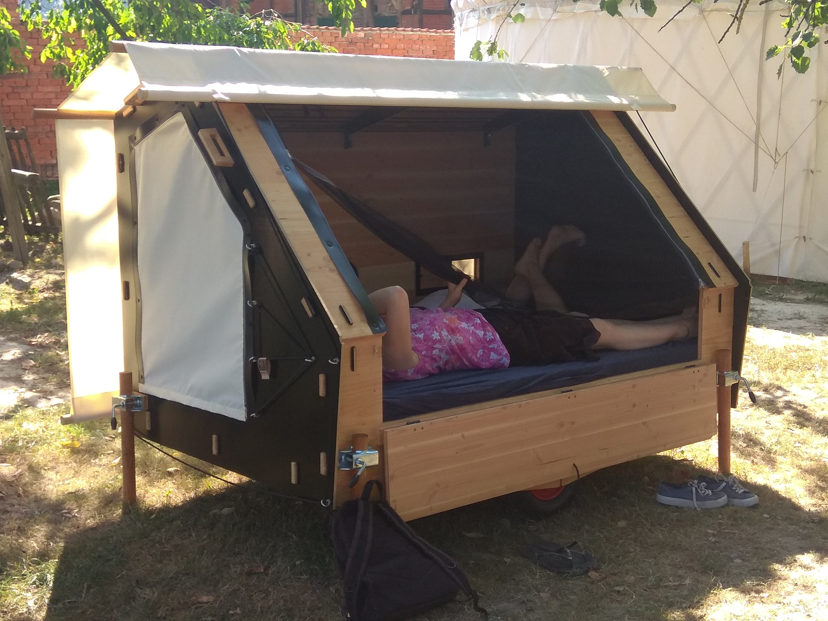
Wie bauen wir nun unsere gesunden 4 Wände?

Slide 30
Natürliche Dämmstoffe
Holzfaser (sommerlicher Hitzeschutz) |  | Muster
Hanf (Matten und lose) |  | Muster
Schilfrohr |  | Muster
Cellulose (Recycling) |  | Muster
Flachs (Matten) |  | Muster
Jute / Kombi mit Flachs od. Hanf |  | Muster
Schaumglas |  | Muster
mineralische Dämmplatten (TecTem, Multipor etc.) |  | Muster
HWL (bedingt), auch mit Hanf |  | Muster
Seegras, Neptugras | s. nächste
Elefantengras isocalm | http://www.isocalm.com/
Gramitherm (Wiesengras) | https://gramitherm.ch/?lang=de
Jeans (recyelt) | https://emmy.rb.rwth-aachen.de/de/products/used-denim-insulation/
Notes:
Hinweisen auf: physikalische Leistungsfähigkeit (z.B. kapillare Offenheit), m²-Preisvergleich nicht sinnvoll, Energieverbrauch bei der Herstellung

Slide 31
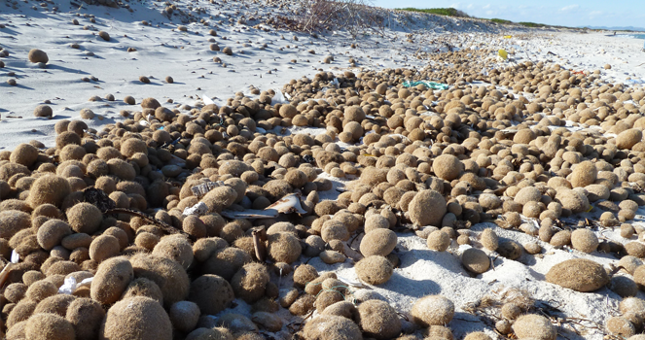
Neptugras
Bild: www.theo-schrauben.de

Slide 32
Bauplatten, Trockenbau
Lehmbauplatten |  | Muster
Holzweichfaser |  | Muster
Emoton Panello |  | Muster
Strohbauplatten |  | Muster
Calciumsilikatplatten (nur vollflächig) |  | Muster
HWL, auch mit Hanf |  | Muster

Slide 33
Schüttungen
Lehmtrockenschüttung |  | Muster
Holz-Lehm-Schüttungen
Hanf |  | Muster
Cellulose |  | Muster
Blähtonschüttungen
mineralisch ummantelte Holzspäne |  | Muster
Hanf-Lehm-Schüttung |  | Muster

Slide 34
Naturfarben
Farbe | Bindemittel | Anwendung
Kalkfarben | Kalk | innen und außen
Sumpfkalk | Kalk | innen und außen (frescal)
Lehmfarben, Tonfarben | Kaolin, Lehm, Tonerde, Marmormehl | innen
Kreide-Leim Farbe | Pflanzenleim | innen
Dispersionsfarben | Naturharze, Getreidestärken, Kaolin, | innen
Kaseinfarben | Kasein | innen
Schwedenfarbe | Leinöl und Kupfer- od. Eisensulfat | außen
Holzlasuren | Leinöl, ev. Naturharze | innen und außen
Ölfarben | Leinöl, Standöl | innen und außen
Rein-Silikatfarbe | Kali-Wasserglas | außen
Notes:
Hinweise auf Konservierungsmittel (Isothiazolinone), Greenwashing, möglichst einfache Rezepturen verwenden.

Slide 35
Putze
Putzart | Bindemittel | Anwendung
Luft-Kalkputze | Kalk | innen und außen
Sumpfkalk-Putze | Kalk | innen und außen
Hydraulische Kalkputze | Kalk | innen und außen, feuchte Keller
Lehmputze | Ton | Innen (außen + Kalkputz)
Tonputze | Ton | innen
Dämmputze | Kalk, Lehm | innen und außen
Marmorkalk-Putze | Kalk | innen
Notes:
Hinweise auf Konservierungsmittel (Isothiazolinone), Greenwashing, möglichst einfache Rezepturen verwenden.

Slide 36


